Slide 1

INTRODUCCIÓN AL CUIDADO DEL ADULTO Y SU FAMILIA (ICA)
PROCESO DE ATENCIÓN DE ENFERMERÍA
PAE

Slide 2
PAE
PROCESO INTELECTUAL, DELIBERADO Y ESTRUCTURADO, DE ACUERDO CON UNA SERIE DE ETAPAS ORDENADAS LOGICAMENTE, QUE SE UTILIZA PARA PLANIFICAR CUIDADOS DE CALIDAD PERSONALIZADOS DIRIGIDOS AL LOGRO DE MAYOR BIENESTAR DEL SUJETO DE ATENCIÓN

Slide 3
VALORACIÓN (GRILLA) CEFALOCAUDAL INSPECCIÓN ENTREVISTA PALPACIÓN PERCUSIÓN AUSCULTACIÓN | DIAGNOSTICO | PLANIFICACIÓN | EJECUCIÓN | EVALUACIÓN
DATOS OBJETIVOS RELEVANTES PRIORITARIOS ACTUALES | DIAGNOSTICO REAL/POTENCIAL P.E.S NECESIDADES DE VIRGINIA HENDERSON | OBJETIVOS | ACCIONES DE ENFERMERIA FUNDAMENTACION CIENTIFICA | EVALUACION

Slide 4
DIAGNOSTICO REAL
PROBLEMA DE DEPENDENCIA (NECESIDAD ALTERADA)
R/C
FUENTE DE DIFICULTAD (NO TERMINOLOGIA MEDICA)
M/P
SIGNOS Y SINTOMAS

Slide 5
DIAGNOSTICO POTENCIAL
RIESGO POTENCIAL
R/C
FACTOR DE RIESGO

Slide 6
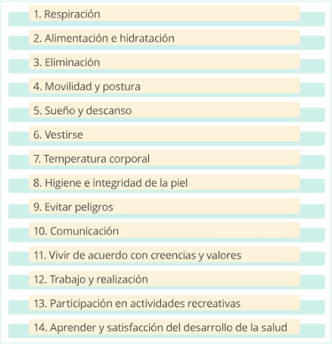

Slide 7
P
PROBLEMA
E
ETIOLOGIA (CAUSA)
S
SEMIOLOGIA (SIGNOS Y SINTOMAS)

Slide 8
PLANIFICACIÓN
OBJETIVOS
LO QUE PUEDA CONSEGUIR EL PACIENTE
ACCIONES DE ENFERMERIA
(EN INFINITIVO)
FUNDAMENTACIÓN CIENTIFICA
(SE EXPLICA EL PORQUE EN VEZ DEL PARA QUE)

Slide 9
VALORACIÓN | DIAGNOS TICO | OBJETIVOS | ACCIONES DE ENFERMERIA | FUNDAMEN TACIÓN CIENTIFICA

Slide 10

PRESENTACIÓN DE UN PROCESO DE ATENCIÓN DE ENFERMERÍA (PAE)
1-CARATULA
2-INDICE
3-INTRODUCCIÓN
4-SITUACIÓN PROBLEMA
5-DESARROLLO (HOJA DE VALORACIÓN)
6-ANALISIS E INTERPRETACIÓN DE DATOS (TABLA DE V.HENDERSON)
7-CONFRONTACIÓN BIBLIOGRÁFICA
8-PLAN DE CUIDADOS (HOJA APAISADA)
9-CONCLUSIÓN
10-ANEXOS
11-BIBLIOGRAFÍA

Slide 11
TABLA DE CONFRONTACIÓN DE DATOS
INFORMACIÓN BIBLIOGRAFIA
CETOACIDOSIS DIABETICA
DATOS OBTENIDOS DE LA VALORACION DEL PACIENTE
DIABETES MELLITUS TIPO I
PRESENTA
HIPERGLUCEMIA
PRESENTA
PIEL SECA Y CALIENTE
PRESENTA
INFECCIÓN
NEUMOPATÍA
PH ACIDO
SI 7,10
DISMINUCIÓN DE BICARBONATO
PRESENTA
ABANDONO DEL TRATAMIENTO
SI
TAQUICARDIA
SI 125 FC
RESPIRACIÓN RAPIDA
PRESENTA
HIPONATREMIA
PRESENTA
DOLOR ABDOMINAL
NO EVALUADA
POLIDIPSIA
PRESENTA

